Slide 1
FTP server
מבנה:
כל 5 שניות דוגמים את שרת ה FTP , מחפשים האם קיימות תיקיות חדשות.
במידה וכן, מעתיקים את התמונות אל השירות.
שולחים לשרת הפייתון על מנת לקבל קורדינאטות של המיקומים של החבילות.
מקבלים את התשובה בפורמט JSON.
שולחים את אחת מהתמונות החתוכות ל GEMINI על מנת להמיר את התמונת לTEXT .
מקבלים את התשובה בפורמט JSON על סמך ה INTERFACE שסיכמתי עם איתי.
שולחים ל GEMINI את המערך של כל התשובות על מנת לאמת אותן ולאחד את התמונות ששוכפלו.
מקבלים את התשובה בפורמט כנ"ל.
בדיקת נכונות הפורמט, ושליחה לשלב הבא – לשירות של איתי.
2
1
Python service
Python service
3
Python service
.NET service
Python service
4
5
Gemini API
6
7
Gemini API
8
9

Slide 2
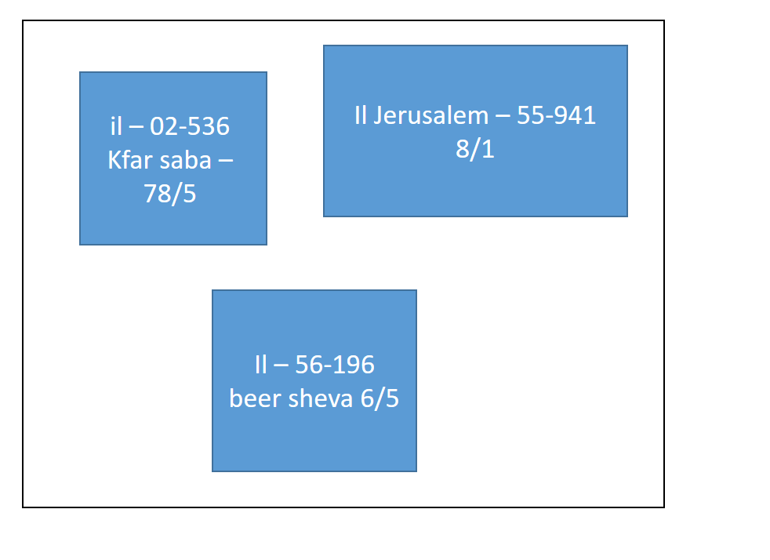
Il Jerusalem – 55-941
8/1
il – 02-536
Kfar saba – 78/5
Il – 56-196
beer sheva 6/5

